Slide 1
Maven

Slide 2
Maven介绍
Maven是一个项目管理工具，它包含了一项目对象模型（Project Object Model）,一组标准集合，一个项目生命周期（Project Lifecycle）,一个依赖管理系统（Dependency Management System）,和用来运行定义在生命周期阶段中插件目标的逻辑。

Slide 3
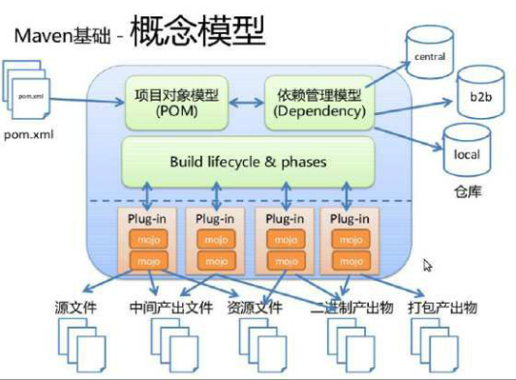

Slide 4
Maven的安装
想要安装 Apache Maven 在Windows 系统上, 需要下载 Maven 的 zip 文件，并将其解压到你想安装的目录，并配置 Windows 环境变量。
所需工具 ：
JDK 1.8
Maven 3.3.3
Windows 7
注 Maven 3.2 要求 JDK 1.6 或以上版本, 而 Maven 3.0/3.1 需要 JDK 1.5 或以上

Slide 5
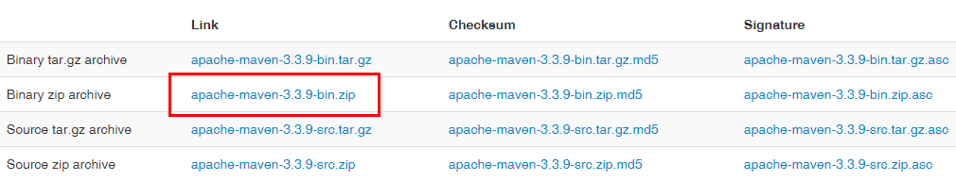
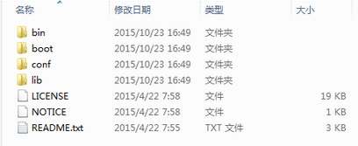
Maven安装
下载Maven压缩文件http://maven.apache.org/download.cgi
解压压缩文件

Slide 6
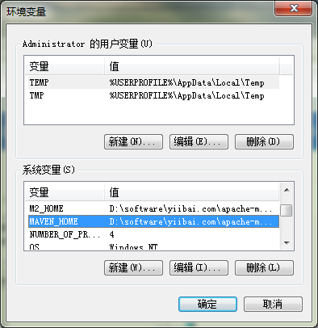
配置环境变量
添加 M2_HOME 和 MAVEN_HOME 环境变量到 Windows 环境变量，并将其指向你的 Maven 文件夹。

Slide 7
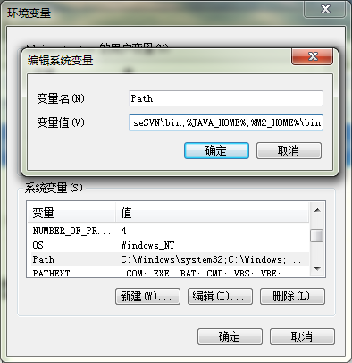
配置环境变量
更新 PATH 变量，添加 Maven bin 文件夹到 PATH 的最后，如： %M2_HOME%\bin, 这样就可以在命令中的任何目录下运行 Maven 命令了。

Slide 8
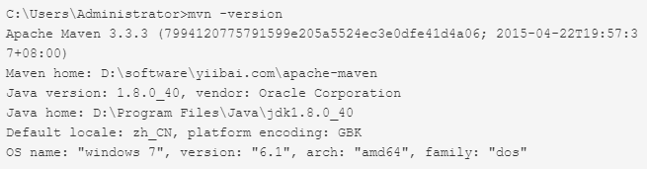
验证
在命令行下执行 ：mvn –version
得到如下结果说明安装成功！

Slide 9
Maven名词解释
Project：任何想build的事物，Maven都可以认为它们是工程。这些工程被定义为工程对象模型（POM）。一个工程可以依赖其他的工程；一个工程也可以由多个子工程构成。
POM：POM(pom.xml)是Maven的核心文件，它是指示Maven如果工作的元数据文件。POM文件位于每个工程的根目录中。
GroupId:groupId是一个工程的在全局中唯一的标识，一般地它就是工程名。groupId有利于使用一个完全的包名，将一个工程从其他类似名称的工程里区别出来。
Artifact:artifact是工程将要产生或需要使用的文件，它可以是jar文件，源文件、二进制文件、war文件，甚至是pom文件。每个artifact都由groupId和artifactId组合的标识符唯一识别。需要被使用（依赖）的artifact都要放在仓库中，否则Maven无法找到它们。

Slide 10
Maven名词解释
Dependency:为了能够build或运行，一个典型的Java工程会依赖其它包。在Maven中，这些被依赖的包被称为dependency。Dependency一般是其他工程的artifact。
Plug-in:Maven是由插件组织的，它的每一个功能都是由插件提供的。插件提供goal,并根据在POM中找到的元数据去完成工作。
Repository:仓库。

Slide 11
Setting.xml
$user.hom/.m2/repository/setting.xml:为用户范围的配置文件。
$M2_HOME/conf/setting.xml:为全局范围的配置文件，修改后将影响本机所有用户的配置。
配置介绍：
localRepository:自定义本地库路径，默认在$user.home/.m2中。
interactiveMode:offline:是否每次编译都去查找远程中心库。
pluginGroups:插件组。
proxies:通过代理访问外部库。
Servers:集成认证服务，例如集成Tomcat
Mirrors:镜像库，可以指定内部中心库。
Profiles:个性配置，需要在Activation标签中激活
activeProfiles:表示激活profile

Slide 12
pom.xml
是Maven项目的核心配置文件，位于每个工程的根目录，指示Maven工作的元数据文件。
节点介绍：
<project>:文件的根节点。
<modelversion>:pom.xml使用的对象模型版本。
<groupId>:创建项目的组织或团队的唯一Id。
<artifactId>:项目唯一Id,可视为项目名。
<packaging>:打包类型，一般有JAR，WAR，EAR等。
<version>:产品的版本号。
<name>:项目显示名，常用于Maven生成的文档。
<url>:组织的站点，常用于Maven生成的文档。
<description>:项目的描述，常用于Maven生成的文档。

Slide 13
pom.xml
<dependencies>:构件依赖
<parent>:模型继承
<dependencyManagement>:依赖管理
<reporting>:构件报告
<build>:构建
<repositories>:引用第三方仓库
<licenses>:许可。

Slide 14
坐标
一个Java构件的五大坐标元素：
groupId:组ID
artifactId:实际项目的ID
Version:版本
Package：包类型，如JAR、EAR、POM..
Clasifier：分类，如二进制包、源、文档

Slide 15
依赖
依赖配置
<dependency>
<groupId></groupId>
<artifactId></artifactId>
<version></version>
<classifier></clasifier>
<scope></scope>
<type></type>
<systemPath></systemPath>
<optional></optional>
<exclusions></exclusions>
</dependency>

Slide 16
依赖配置详细介绍
groupId、artifactId、version是依赖的基本坐标，缺一不可，其它两个坐标元素不指定时将采用默认值。
type:依赖的类型，对应坐标packaging，默认为jar
optional:标记依赖是否可选，A->B->C,那么当A依赖C时就可以设为可选。
exclusions:排除传递依赖。

Slide 17
依赖配置详细介绍
scope:依赖范围
compile:编译范围，默认scope,在classpath中存在。
provided:已提供范围，比如容器提供Servlet API.
runtime:运行时范围，编译不需要，接口与实现分离。
test:测试范围，单元测试环境需要
system:系统范围，自定义构件，指定system path
import:导入依赖。

Slide 18
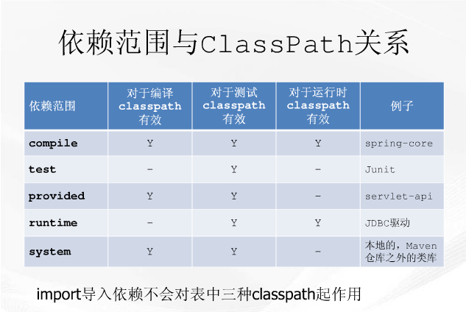

Slide 19
安装第三方jar包到本地仓库
mvn install:install-file -Dfile=<filePath> -DgroupId=<groupId> -DartifactId=<artifactId> -Dversion=<version> -Dpackaging=<packagingType>
比如把电脑上的“D:\develop\lib\mysql-connector-java-5.1.12-bin.jar”安装到Maven本地仓库，那么可以在命令窗口运行以下指令来达到这个目的：
mvn install:install-file -Dfile=D:\develop\lib\mysql-connector-5.1.12-bin.jar -DgroupId=mysql -DartifactId=mysql -Dversion=5.1.12 -Dpackaging=jar
之后在其他Maven项目中我们就可以根据定义好的groupId、artifactId、version和packaging类型来添加这里定义好的mysql-connector-5.1.12-bin.jar的引用了。

Slide 20
部署第三方jar包到远程仓库
前面安装到本地仓库的第三方jar包只能是在本地使用，这样其他人是无法访问到的。如果需要其他人也能访问到的话，我们就需要把它部署到我们的远程仓库上去。可以使用以下Maven指令来部署一个第三方jar包到指定的远程仓库。
mvn deploy:deploy-file -Dfile=<filePath> -DgroupId=<groupId> -DartifactId=<artifactId> -Dversion=<version> -Dpackaging=<packagingType> -DrepositoryId=<repositoryId> -Durl=<urlOfTheRepositoryToDeploy>

Slide 21
Maven的pom.xml介绍
pom.xml文件是Maven进行工作的主要配置文件。在这个文件中可以配置Maven项目的groupId、artifactId和version等Maven项目必须的元素；可以配置Maven项目需要使用的远程仓库；可以定义Maven项目打包的形式；可以定义Maven项目的资源依赖关系等等。对于一个最简单的pom.xml的定义必须包含modelVersion、groupId、artifactId和version这四个元素，当然这其中的元素也是可以从它的父项目中继承的。

Slide 22
Pom的继承、聚合与依赖
被继承项目与继承项目是父子目录关系
现在假设我们有一个项目projectA，它的pom.xml定义如下
<project xmlns="http://maven.apache.org/POM/4.0.0" xmlns:xsi="http://www.w3.org/2001/XMLSchema-instance" xsi:schemaLocation="http://maven.apache.org/POM/4.0.0 http://maven.apache.org/maven-v4_0_0.xsd"> <modelVersion>4.0.0</modelVersion> <groupId>com.tiantian.mavenTest</groupId> <artifactId>projectA</artifactId>
<packaging>jar</packaging> <version>1.0-SNAPSHOT</version>
</project>

Slide 23
projectB是跟projectA的pom.xml文件处于同一个目录下，这时候如果projectB需要继承自projectA的话我们可以这样定义projectB的pom.xml文件。
<project xmlns="http://maven.apache.org/POM/4.0.0" xmlns:xsi="http://www.w3.org/2001/XMLSchema-instance" xsi:schemaLocation="http://maven.apache.org/POM/4.0.0 http://maven.apache.org/maven-v4_0_0.xsd">
<parent>
<groupId>com.tiantian.mavenTest</groupId>
<artifactId>projectA</artifactId>
<version>1.0-SNAPSHOT</version>
</parent>
<modelVersion>4.0.0</modelVersion>
<groupId>com.tiantian.mavenTest</groupId>
<artifactId>projectB</artifactId>
<packaging>jar</packaging>
<version>1.0-SNAPSHOT</version>
</project>

Slide 24
由projectB的pom.xml文件的定义我们可以知道，当需要继承指定的一个Maven项目时，我们需要在自己的pom.xml中定义一个parent元素，在这个元素中指明需要继承项目的groupId、artifactId和version。

Slide 25
被继承项目与继承项目的目录结构不是父子关系
当被继承项目与继承项目的目录结构不是父子关系的时候，利用前面的配置是不能实现Maven项目的继承关系的，这个时候我们就需要在子项目的pom.xml文件定义中的parent元素下再加上一个relativePath元素的定义，用以描述父项目的pom.xml文件相对于子项目的pom.xml文件的位置。
假设我们现在还是有上面两个项目，projectA和projectB，projectB还是继承自projectA，但是现在projectB不在projectA的子目录中，而是与projectA处于同一目录中。这个时候projectA和projectB的目录结构如下：
------projectA
------pom.xml
------projectB
------pom.xml

Slide 26
上例，projectA的pom.xml相对于projectB的pom.xml的位置是“../projectA/pom.xml”，所以这个时候projectB的pom.xml的定义应该如下所示：
<project xmlns="http://maven.apache.org/POM/4.0.0" xmlns:xsi="http://www.w3.org/2001/XMLSchema-instance" xsi:schemaLocation="http://maven.apache.org/POM/4.0.0 http://maven.apache.org/maven-v4_0_0.xsd">
<parent><groupId>com.tiantian.mavenTest</groupId>
<artifactId>projectA</artifactId>
<version>1.0-SNAPSHOT</version>
<relativePath>../projectA/pom.xml</relativePath>
</parent>
<modelVersion>4.0.0</modelVersion>
<groupId>com.tiantian.mavenTest</groupId>
<artifactId>projectB</artifactId>
<packaging>jar</packaging>
<version>1.0-SNAPSHOT</version></project>

Slide 27
比如说如果projectA聚合到projectB，那么我们就可以说projectA是projectB的子模块， projectB是被聚合项目，也可以类似于继承那样称为父项目。对于聚合而言，这个主体应该是被聚合的项目。所以，我们需要在被聚合的项目中定义它的子模块，而不是像继承那样在子项目中定义父项目。具体做法是：
Ø 修改被聚合项目的pom.xml中的packaging元素的值为pom
Ø 在被聚合项目的pom.xml中的modules元素下指定它的子模块项目

Slide 28
被聚合项目和子模块项目在目录结构上是父子关系
还拿上面定义的projectA和projectB来举例子，现在假设我们需要把projectB聚合到projectA中。projectA和projectB的目录结构如下所示：
------projectA
------projectB
-----pom.xml
------pom.xml
这个时候projectA的pom.xml应该这样定义：
<project xmlns="http://maven.apache.org/POM/4.0.0" xmlns:xsi="http://www.w3.org/2001/XMLSchema-instance" xsi:schemaLocation="http://maven.apache.org/POM/4.0.0 http://maven.apache.org/xsd/maven-4.0.0.xsd"> <modelVersion>4.0.0</modelVersion> <groupId>com.tiantian.mavenTest</groupId>
<artifactId>projectA</artifactId>
<version>1.0-SNAPSHOT</version>
<packaging>pom</packaging>
<modules> <module>projectB</module>
</modules>
</project>

Slide 29
被聚合项目和子模块项目在目录结构上是父子关系
这个时候projectA的pom.xml应该这样定义：
<project xmlns="http://maven.apache.org/POM/4.0.0" xmlns:xsi="http://www.w3.org/2001/XMLSchema-instance" xsi:schemaLocation="http://maven.apache.org/POM/4.0.0 http://maven.apache.org/xsd/maven-4.0.0.xsd"> <modelVersion>4.0.0</modelVersion> <groupId>com.tiantian.mavenTest</groupId>
<artifactId>projectA</artifactId>
<version>1.0-SNAPSHOT</version>
<packaging>pom</packaging>
<modules>
<module>projectB</module>
</modules>
</project>

Slide 30
由上面的定义我们可以看到被聚合的项目的packaging类型应该为pom，而且一个项目可以有多个子模块项目。对于聚合这种情况，我们使用子模块项目的artifactId来作为module的值，表示子模块项目相对于被聚合项目的地址，在上面的示例中就表示子模块projectB是处在被聚合项目的子目录下，即与被聚合项目的pom.xml处于同一目录。这里使用的module值是子模块projectB对应的目录名projectB，而不是子模块对应的artifactId。这个时候当我们对projectA进行mvn package命令时，实际上Maven也会对projectB进行打包。

Slide 31
那么当被聚合项目与子模块项目在目录结构上不是父子关系的时候，我们应该怎么来进行聚合呢？还是像继承那样使用relativePath元素吗？答案是非也，具体做法是在module元素中指定以相对路径的方式指定子模块。我们来看下面一个例子。
继续使用上面的projectA和projectB，还是需要把projectB聚合到projectA，但是projectA和projectB的目录结构不再是父子关系，而是如下所示的这种关系：
------projectA
------pom.xml
------projectB
------pom.xml

Slide 32
这个时候projectA的pom.xml文件就应该这样定义：
<project xmlns="http://maven.apache.org/POM/4.0.0" xmlns:xsi="http://www.w3.org/2001/XMLSchema-instance" xsi:schemaLocation="http://maven.apache.org/POM/4.0.0 http://maven.apache.org/xsd/maven-4.0.0.xsd"> <modelVersion>4.0.0</modelVersion> <groupId>com.tiantian.mavenTest</groupId> <artifactId>projectA</artifactId>
<version>1.0-SNAPSHOT</version>
<packaging>pom</packaging>
<modules> <module>../projectB</module> </modules>
</project>

Slide 33
聚合与继承同时进行
假设有这样一种情况，有两个项目，projectA和projectB，现在我们需要projectB继承projectA，同时需要把projectB聚合到projectA。然后projectA和projectB的目录结构如下：
------projectA
------pom.xml
------projectB
------pom.xml

Slide 34
projectA的pom.xml中需要定义它的packaging为pom，需要定义它的modules，所以projectA的pom.xml应该这样定义：
<project xmlns="http://maven.apache.org/POM/4.0.0" xmlns:xsi="http://www.w3.org/2001/XMLSchema-instance" xsi:schemaLocation="http://maven.apache.org/POM/4.0.0 http://maven.apache.org/xsd/maven-4.0.0.xsd"> <modelVersion>4.0.0</modelVersion>
<groupId>com.tiantian.mavenTest</groupId>
<artifactId>projectA</artifactId>
<version>1.0-SNAPSHOT</version>
<packaging>pom</packaging>
<modules> <module>../projectB</module> </modules>
</project>

Slide 35
而projectB是继承自projectA的，所以我们需要在projectB的pom.xml文件中新增一个parent元素，用以定义它继承的项目信息。所以projectB的pom.xml文件的内容应该这样定义：
<project xmlns="http://maven.apache.org/POM/4.0.0" xmlns:xsi="http://www.w3.org/2001/XMLSchema-instance" xsi:schemaLocation="http://maven.apache.org/POM/4.0.0 http://maven.apache.org/xsd/maven-4.0.0.xsd">
<modelVersion>4.0.0</modelVersion>
<parent>
<groupId>com.tiantian.mavenTest</groupId>
<artifactId>projectA</artifactId>
<version>1.0-SNAPSHOT</version>
<relativePath>../projectA/pom.xml</relativePath>
</parent>
<groupId>com.tiantian.mavenTest</groupId>
<artifactId>projectB</artifactId>
<version>1.0-SNAPSHOT</version>
<packaging>jar</packaging>
</project>

Slide 36
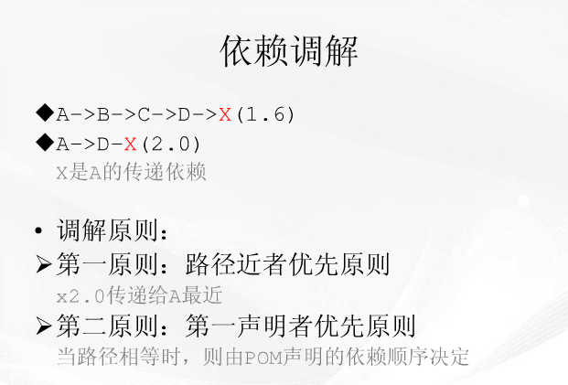

Slide 37
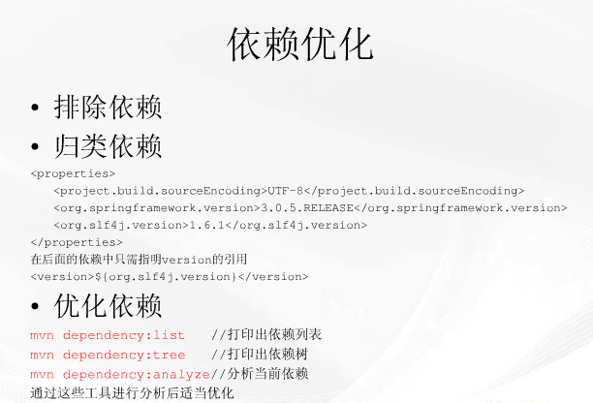

Slide 38
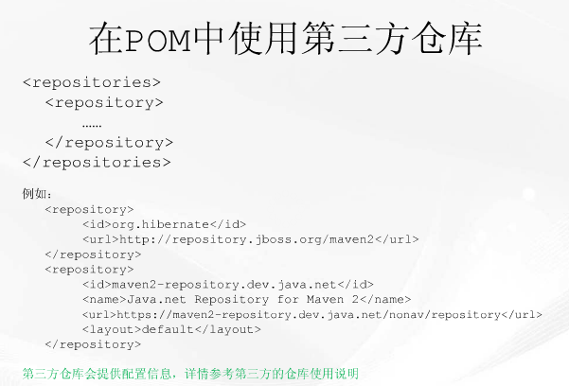

Slide 39
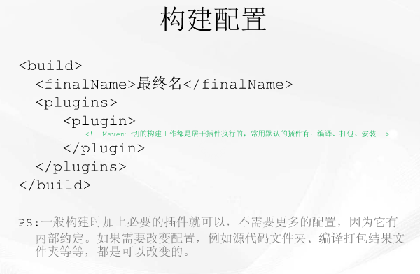

Slide 40
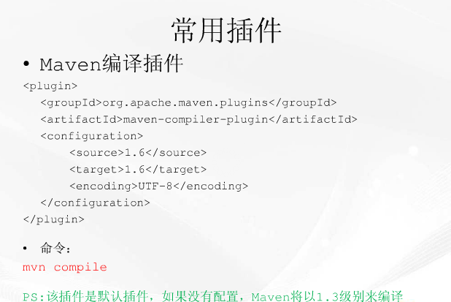

Slide 41
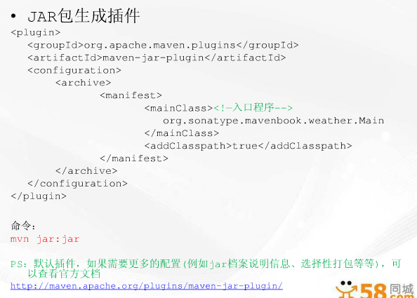

Slide 42
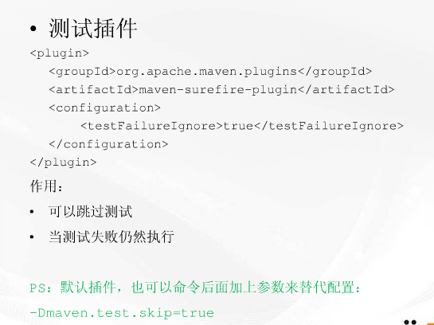

Slide 43
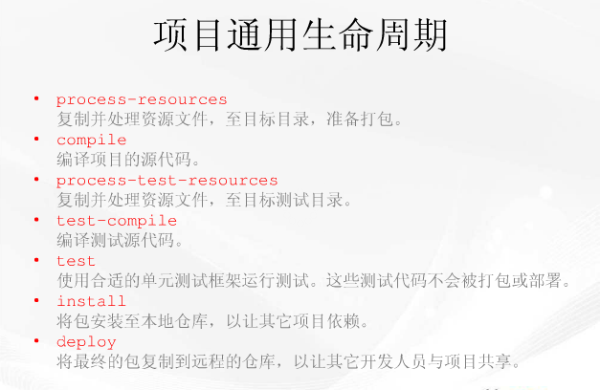

Slide 44
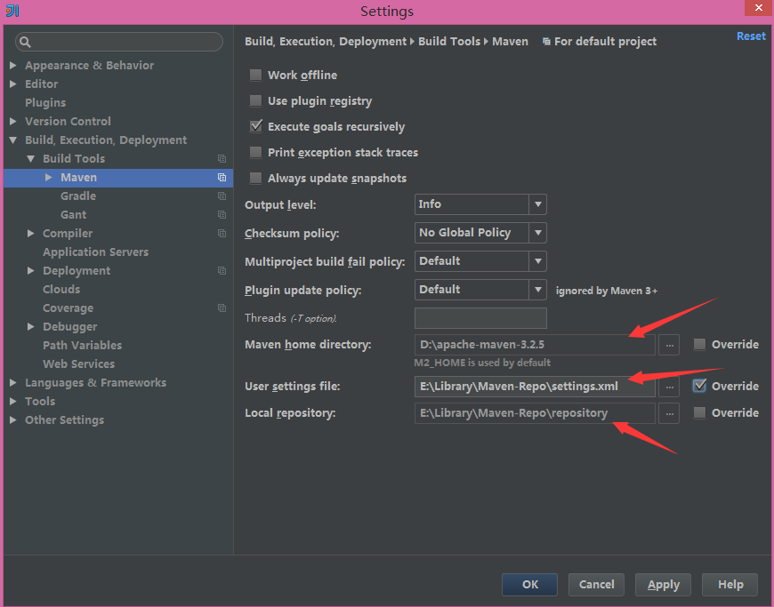
在IntelliJ IDEA中设置Maven

Slide 45
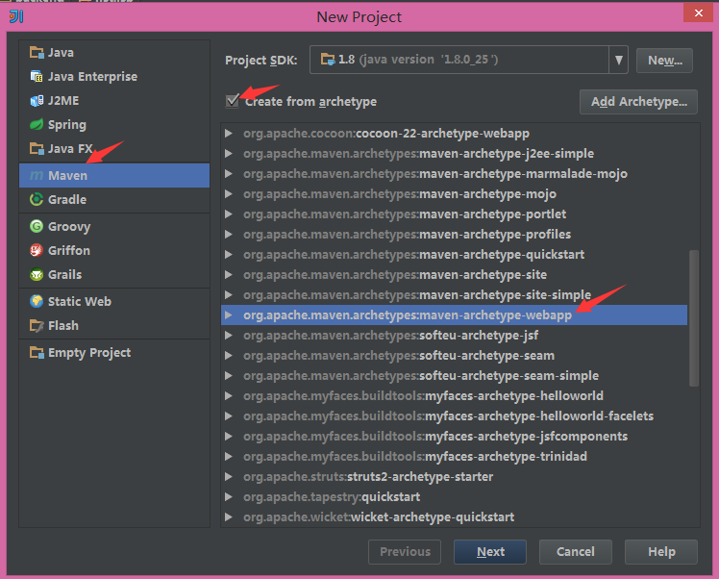
新建项目

Slide 46
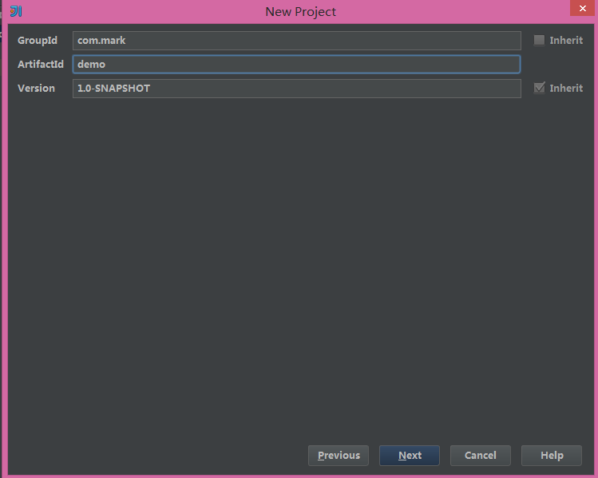
新建项目

Slide 47
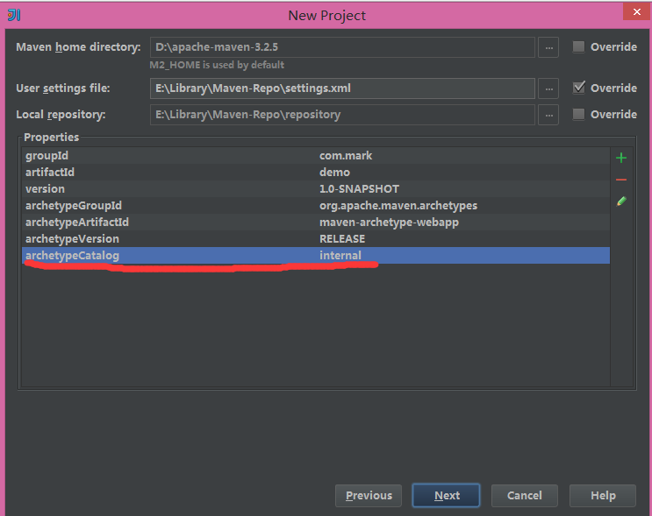
这里在Properties中添加一个参数archetypeCatalog=internal，不加这个参数，在maven生成骨架的时候将会非常慢，有时候会直接卡住。

Slide 48
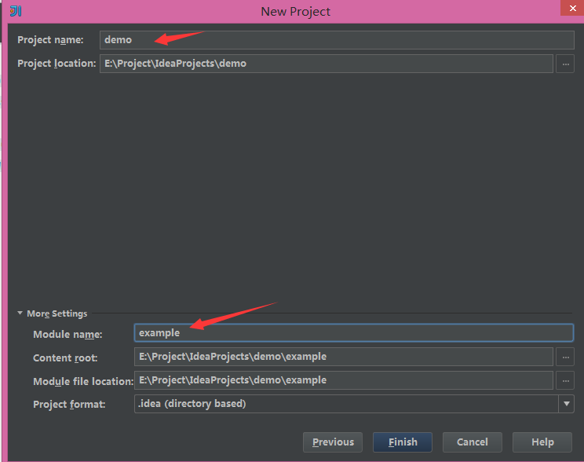

Slide 49
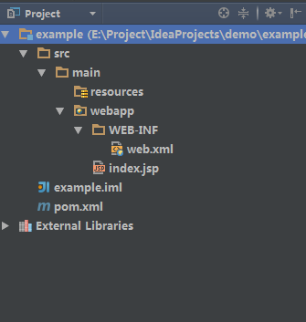

Slide 50
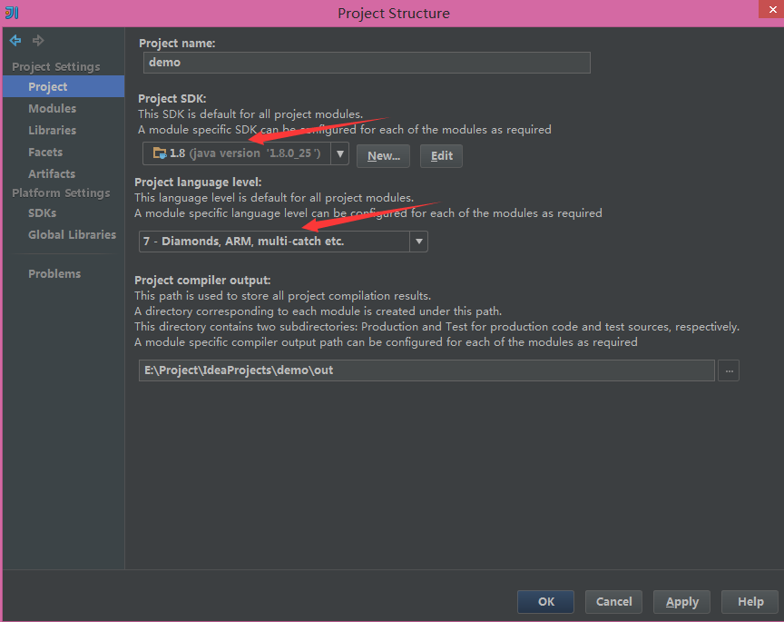
设置SDK和level

Slide 51
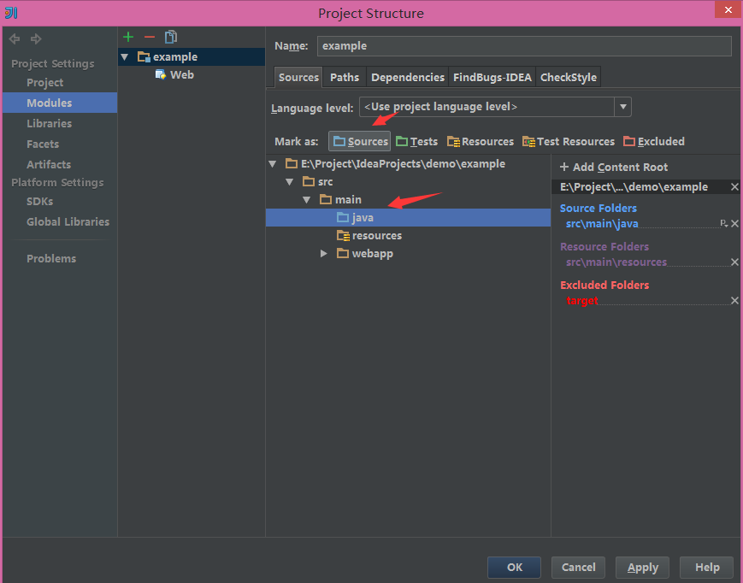
在main文件夹下新建一个java文件夹，把它设为源代码文件夹。

Slide 52
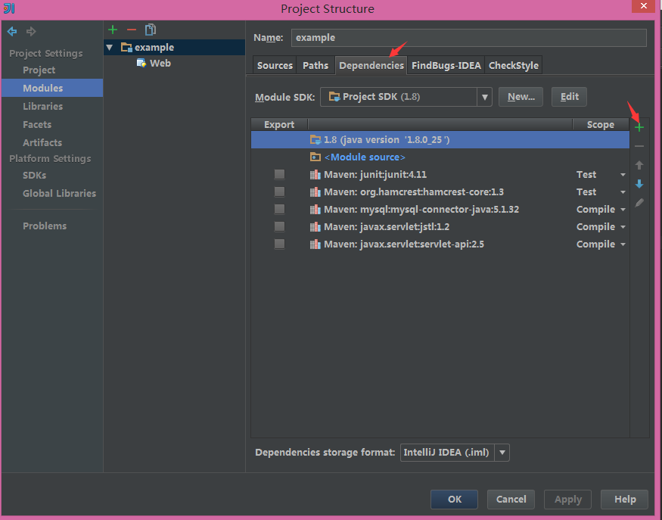
为module添加外部依赖的jar包。

Slide 53
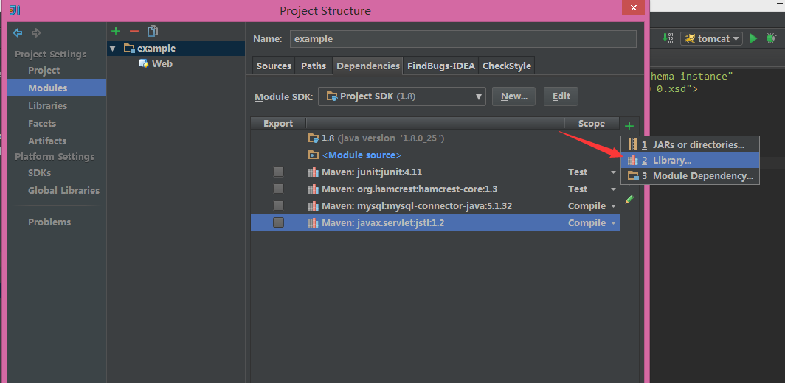
添加tomcat的依赖是为了满足servlet和jsp依赖的，tomcat作为一个servlet容器提高了servlet和jsp的API。

Slide 54
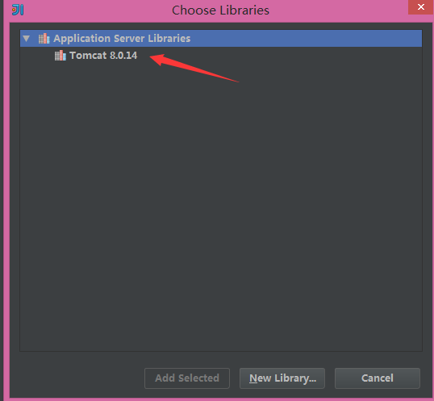

Slide 55
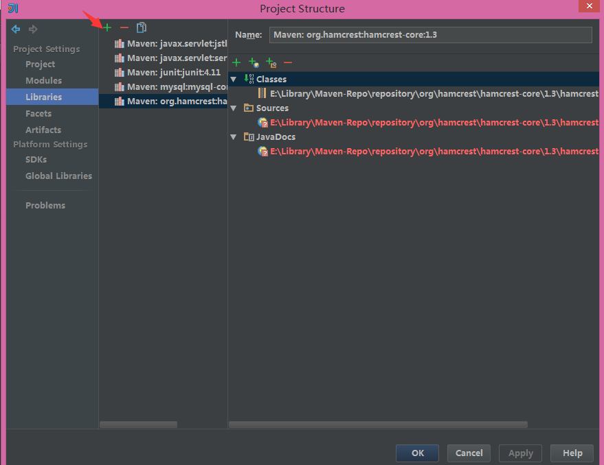
添加jar包依赖。

Slide 56
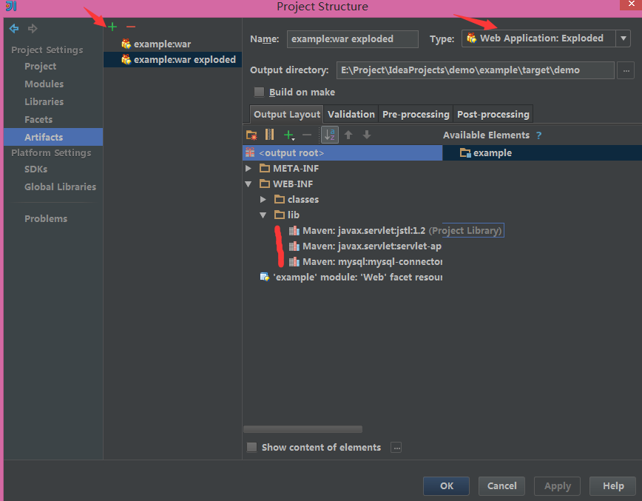
设置artifact

Slide 57
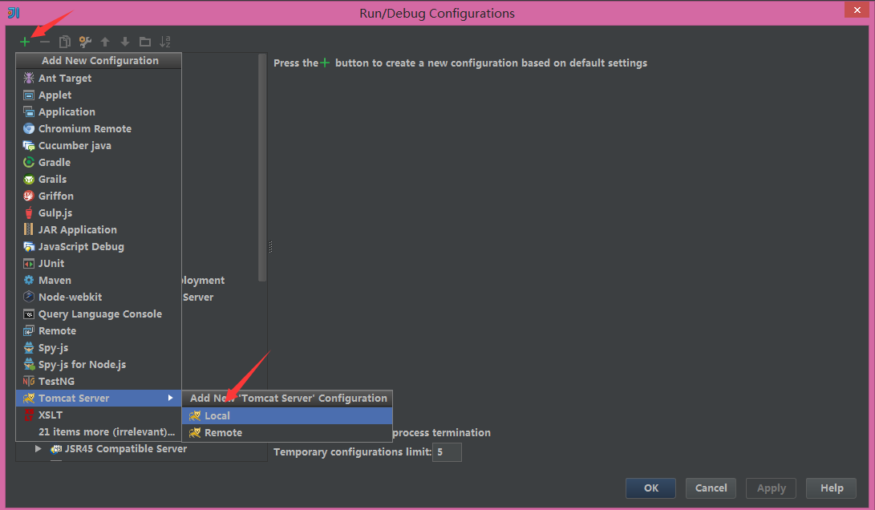
设置Tomcat

Slide 58
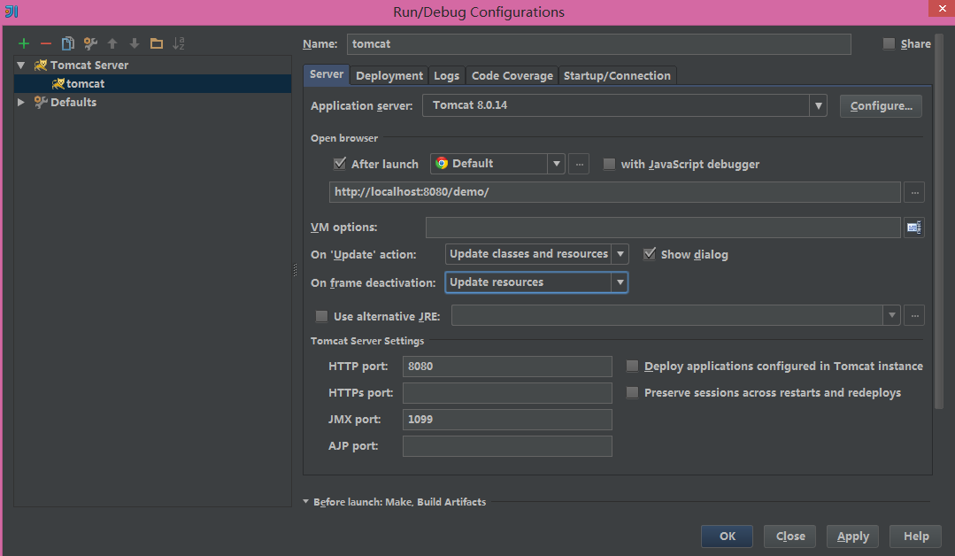

Slide 59
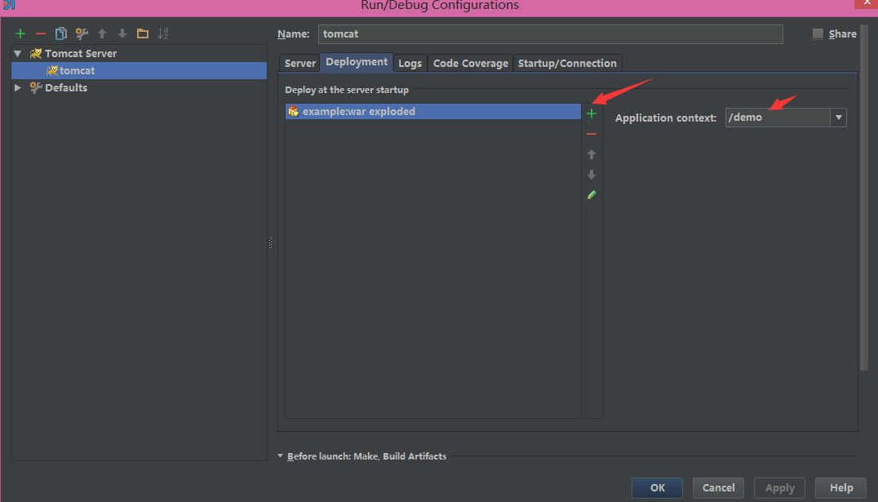

Slide 60

